Slide 1
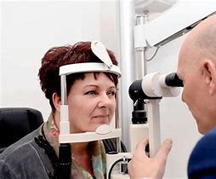
Onderzoeken van het oog
MTH maart 2020

Slide 2
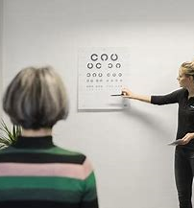
Visusmeting (gezichtsscherpte)
Meting van de gezichtsscherpte. De afstand tot de kaart moet 5-6 meter zijn. Bij een kortere afstand zou de patiënt accommoderen.
Er zijn verschillende visus kaarten
Landdolt-C kaart (aanwijzen aan welke kant de onderbreking zit); wordt ook wel universeel kaart genoemd.
Amsterdamse plaatjes kaart (APK) (kinderen jonger dan 3 jaar)
Letterkaart volgens Snellen
Spiegelkaart

Slide 3
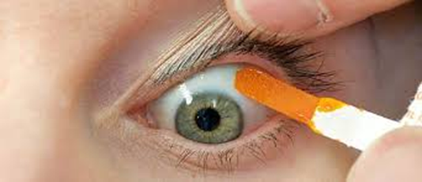
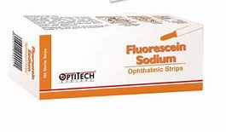
fluoresceïne strips
Toepassing: voor het opsporen van beschadigingen aan het hoornvlies

Slide 4
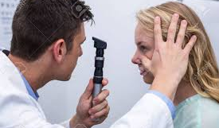
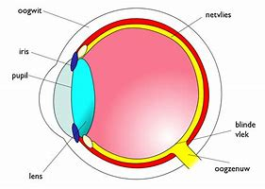
Oftalmoscopie (spleetlamp)
Oftalmoscoop (oogspiegel)
Toepassing: beoordeling retina (netvlies); oftalmoscopie of fundoscopie genoemd.

Slide 5
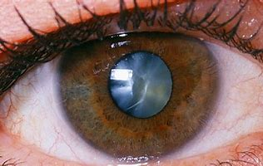
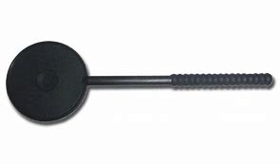
Stenopeïsche opening
De onderzoeker kan proberen of visusverbetering kan worden bereikt met behulp van een stenopeïsche opening, dit zijn 1 of meerdere kleine gaatjes van 1 mm doorsnede in een (metalen) plaatje.
http://oogziekenhuis.me/Anatomie_&_functie/Gezichtsscherpte.html
De patiënt kijkt dan door de gaatjes naar de letterkaart. Deze test helpt de oogarts om een diagnose te stellen. Door de kunstmatige diafragmawerking van de kleine gaatjes wordt de scherptediepte vergroot (met een stenopeïsche opening een visusverbetering wordt bereikt, kan dit betekenen dat de brilmeting niet (of niet goed) is uitgevoerd, of dat er bepaalde oogziekten aanwezig zijn (bijvoorbeeld staar).

Slide 6
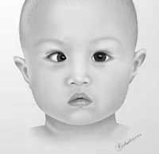
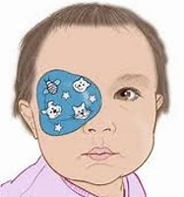
Polaroidtest
Onderzoek m.b.v. Polaroidfilters. Het onderzoek wordt vooral in de jeugdgezondheidszorg gebruikt om amblyopie op zo jong mogelijke leeftijd aan te tonen. Amblyopie is een lui oog als gevolg van scheelstand van de ogen.

Slide 7
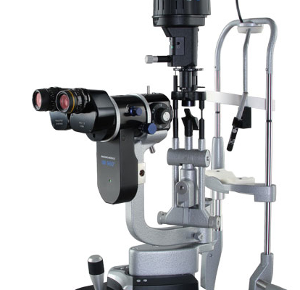
Spleetlampmicroscoop
Toepassing: aantonen cataract (troebeling, staar)
In het netvlies kunnen afwijkingen zitten b.v. retinopathie bij Diabetes Mellitus en hypertensieve retinopathie.

Slide 8
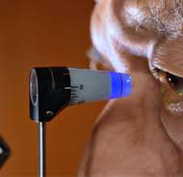
Tonometrie (oogdrukmeting)
Met een applanatietonometer wordt de cornea plat gemaakt. Hoe hoger de oogdruk , hoe meer kracht daarvoor nodig is.
Bij de opticien en de oogarts wordt de druk gemeten door een luchtstroom tegen het hoornvlies te bewegen

Slide 9
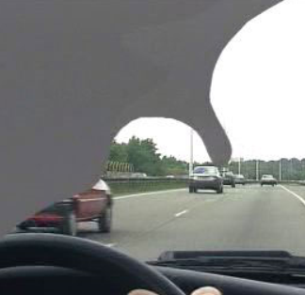
Perimetrie (gezichtsveldonderzoek)
Het gezichtsveld wordt onderzocht door de patiënt te vragen het hoofd in een donkere koepel te brengen en te reageren op het zien van kleine lampjes.
Toepassing: vaststellen gezichtsvelduitval door chronisch glaucoom
Afbeelding glaucoom
Bron: oogartsen.

Slide 10
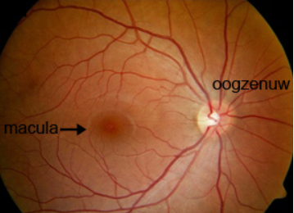
Fluoresentieangiografie
Onderzoek van bloedvaten en netvlies. Contrastvloeistof wordt in een ader gespoten.
Via de bloedvaten komt de contrastvloeistof bij het oog aan en bereikt de bloedvaten van het oog. De oogarts maakt daar foto’s van.
Er kan gezien worden dat er bloedvaatjes lekken, zoals bij diabetes mellitus.

